Slide 1
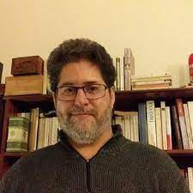
Jean Zaganiaris
Français.
Né le 4 mai 1971 à Lansdale (États-Unis).
Historien de la littérature et sociologue
enseignant au Maroc.
Il s’intéresse à la vulnérabilité du corps;
et à la place des genres, des sexualités et des transidentités dans les littératures.
Il participe régulièrement aux émissions politiques.

Slide 2
HYPOCONDRIAQUE
Hypocondriaque, une nouvelle
extraite du recueil :
Concours littéraire de nouvelles francophones : Ma vie sur Facebook.
2015-2016

Slide 3
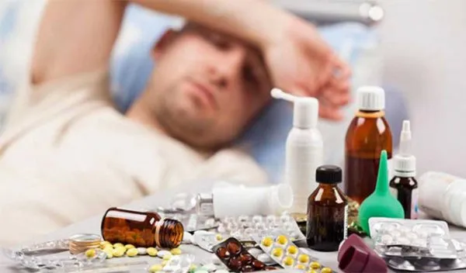
QU’EST-CE QUE L’HYPOCONDRIE?
DÉFINITION
L’hypocondrie ou la peur des maladies
est la peur déraisonnable d’être atteint d’une maladie grave :
cancer, démence, SIDA, affection cardio-vasculaire etc…

Slide 4
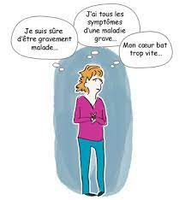
LES SYMPTÔMES COURANTS DE L’HYPOCONDRIE
Un hypocondriaque
Est obsessif des réactions de son corps.
Se croit atteint par des maladies graves et/ou mortelles.
L’hypocondrie est obsessionnelle - elle envahit les pensées du patient.

Slide 5
L’HYPOCONDRIE EST LIÉE:
L’hypocondrie est souvent accompagnée d’autres symptômes anxieux :
la panique,
l’anxiété généralisée,
la dépression.

Slide 6
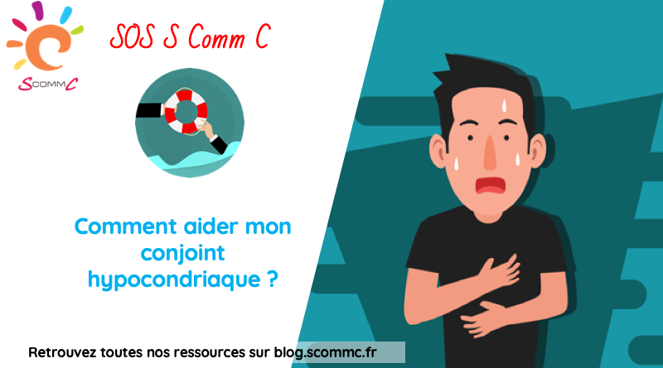
COMMENT ACCOMPAGNER UN PROCHE QUI SOUFFRE DE L’HYPOCONDRIE ?
Soyez compréhensif, patient et évitez toute moquerie.
Les proches sont très affectés.
Rassurez la personne,
mais on ne peut pas rassurer ces angoissés de façon rationnelle.
Exemple:
Une femme est réveillée chaque nuit par son mari qui la supplie d’écouter ses battements cardiaques pour voir s’il n’y a pas d’anomalies…

Slide 7
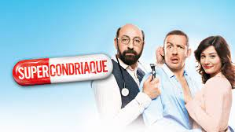
L’hypocondrie au CINÉMA: une comédie
https://www.youtube.com/watch?v=QM5kyH_6tkA
https://www.youtube.com/watch?v=-5EkdLt6BWI
https://www.youtube.com/watch?v=qNU2f_fc_SY

Slide 8
L’hypocondrie au THÉÂTRE: Le malade imaginaire (Molière)
https://web.facebook.com/watch/?v=1015876072508742

Slide 9
L’hypocondrie dans la LITTÉRATURE

Slide 11
C’EST GRAVE?

